Slide 1









Slide 2
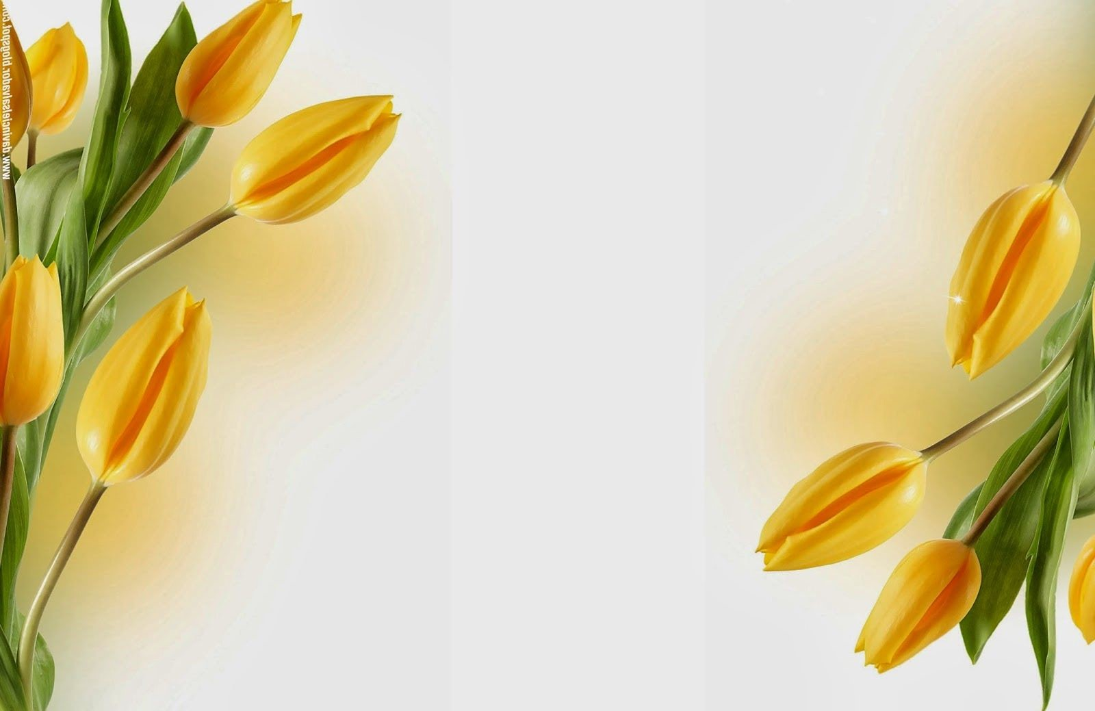


Todos tenemos en mente los iconos que representan a Holanda, como las bicicletas, los molinos de viento, los quesos o los canales. Pero también es famosa por sus tulipanes, que le han dado al país el cariñoso apodo de la
“floristería del mundo”.

Slide 3
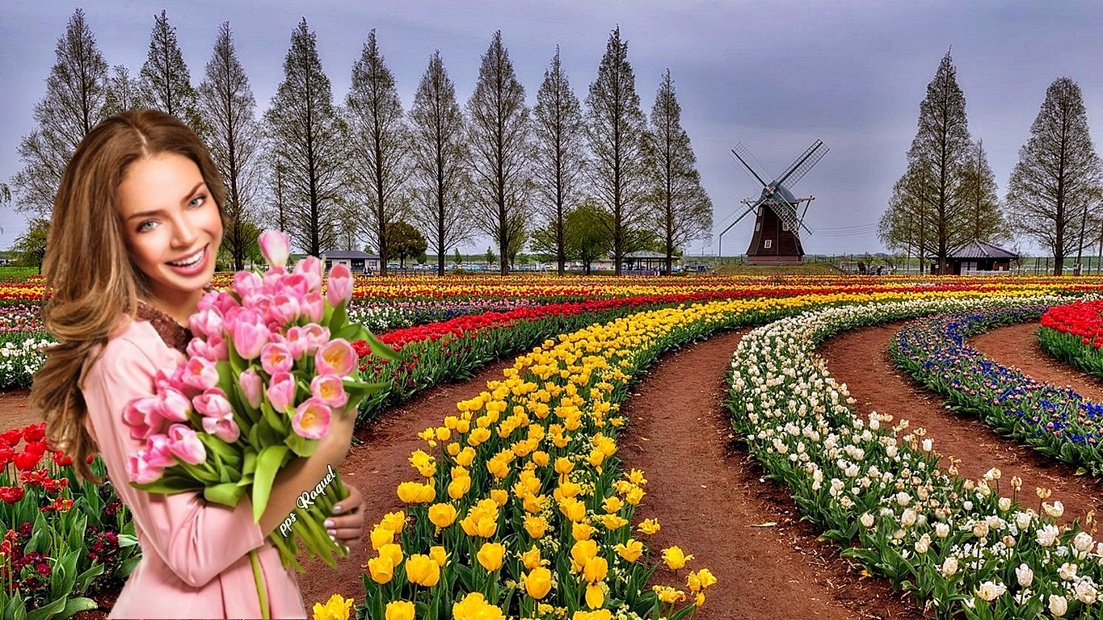


Slide 4
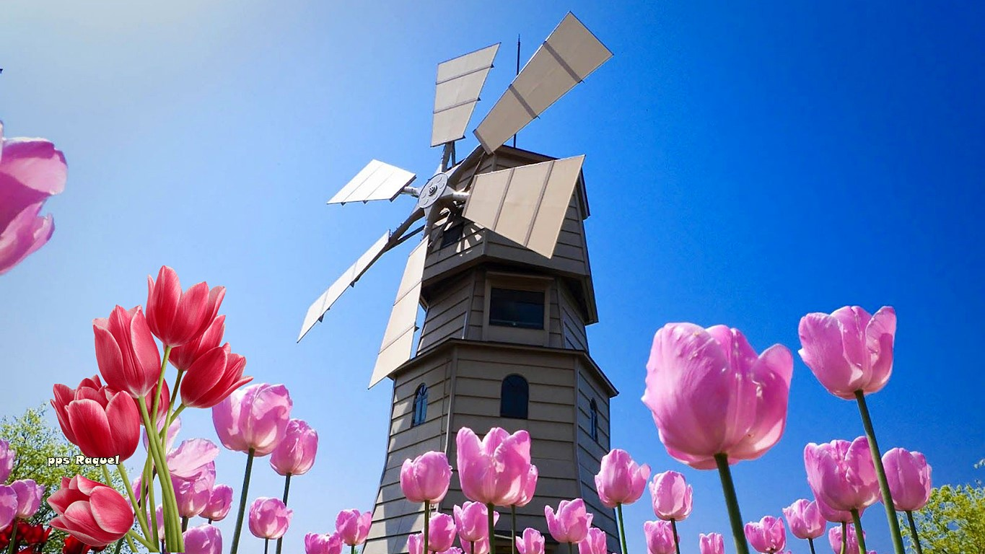


Slide 5
En enero, se celebra el Día Nacional del Tulipán, con el que se da inicio oficialmente a la temporada de esta flor, que va desde enero hasta finales de abril. Una festividad que se celebra por todo el país pero es en Amsterdam y en su centro neurálgico, la plaza Damm, donde tiene mayor vistosidad.

Slide 6
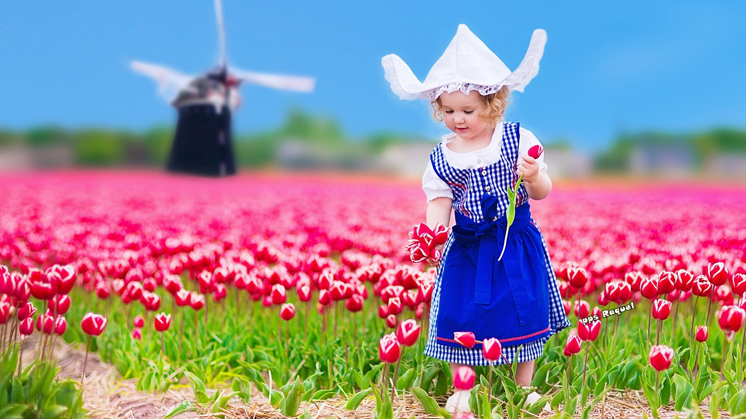


Slide 7
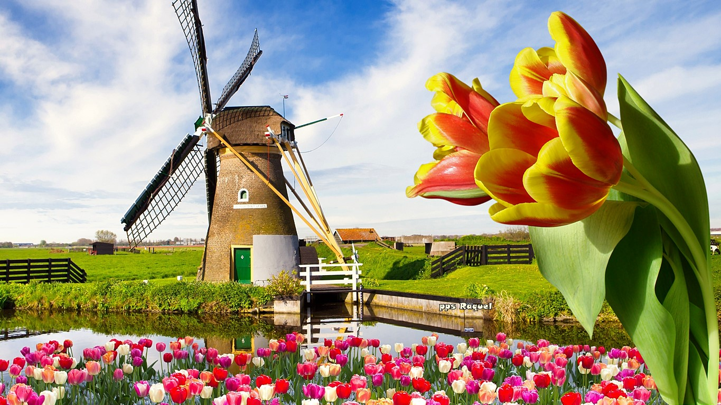


Slide 8
Los cultivadores holandeses llevan miles de sus tulipanes, convirtiendo la plaza Damm en un mosaico de colores. Turistas y locales pueden acudir para contemplar este hermoso jardín y también para conseguir los ramos que se reparten gratuitamente.
¡Todo el mundo está invitado a recoger su propio tulipán para regalar o con el que adornar después sus casas!

Slide 9
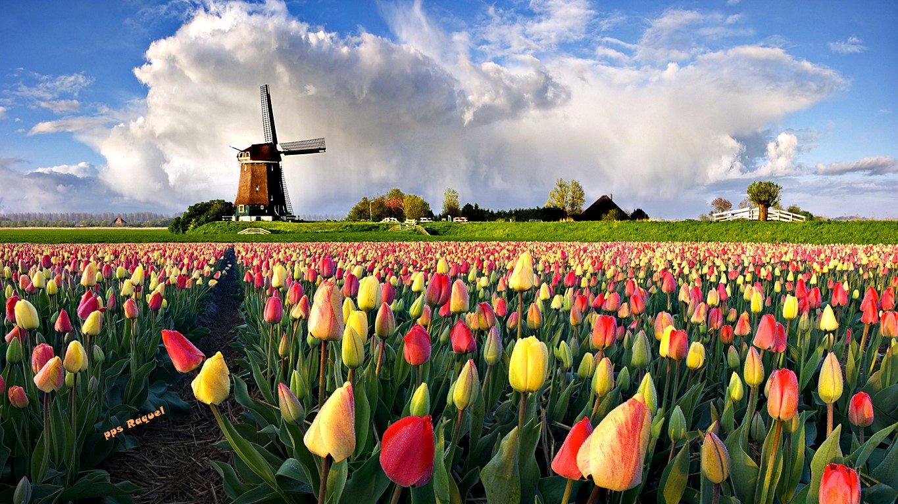



Slide 10
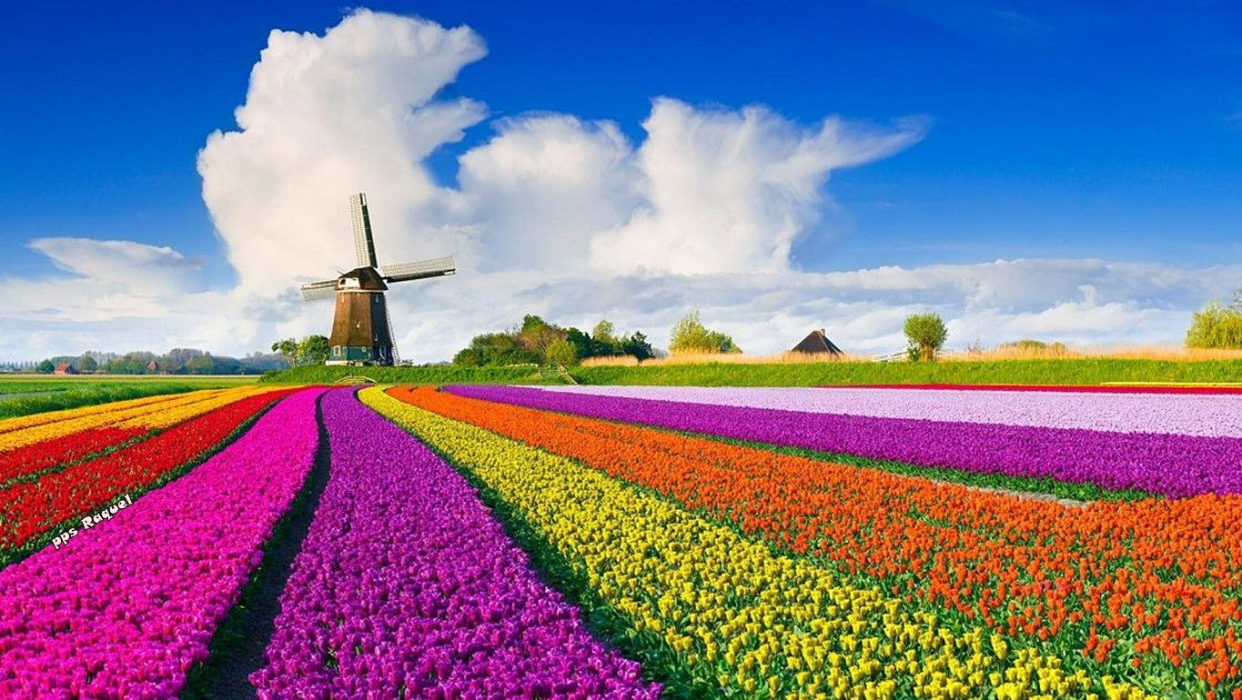


Slide 11
El Día Nacional del Tulipán es tan sólo el preludio de lo que vendrá después, con los más de 1.700 millones de flores que Holanda prevé vender cada temporada. El mejor lugar para disfrutar de esta época es en Keukenhof, el parque de exposición floral más grande del mundo, tan es así que su nombre significa “jardín de la cocina” y dispone de 32 hectáreas de campos floridos en Lisse.

Slide 12
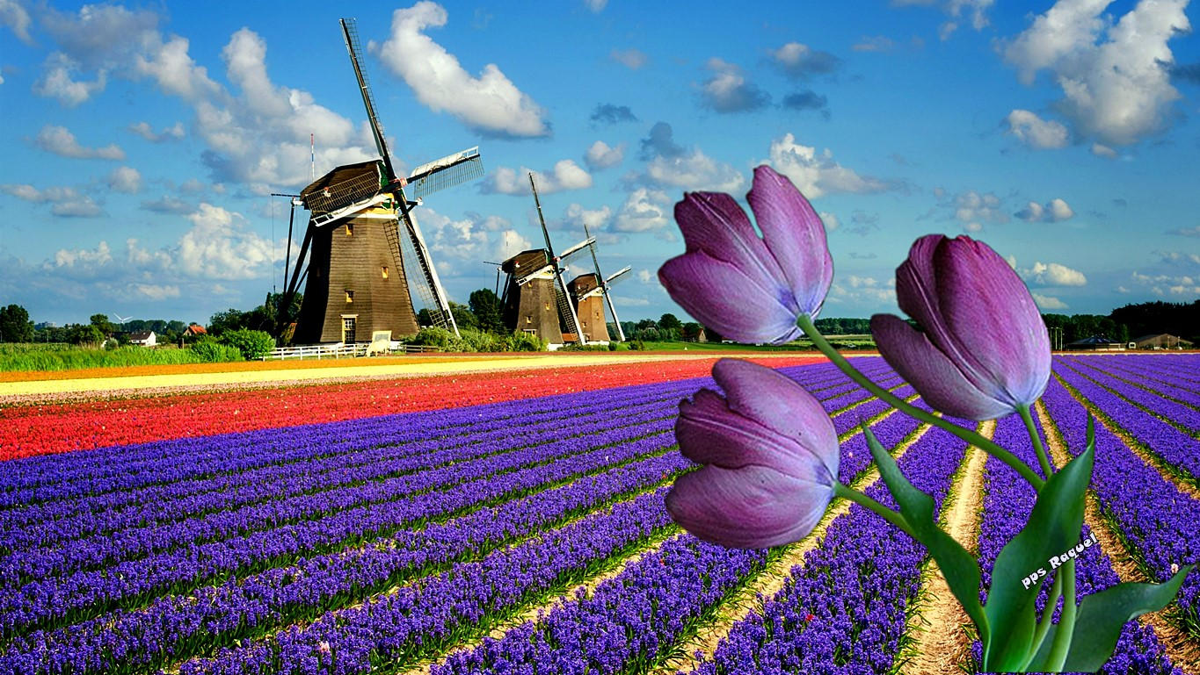


Slide 13
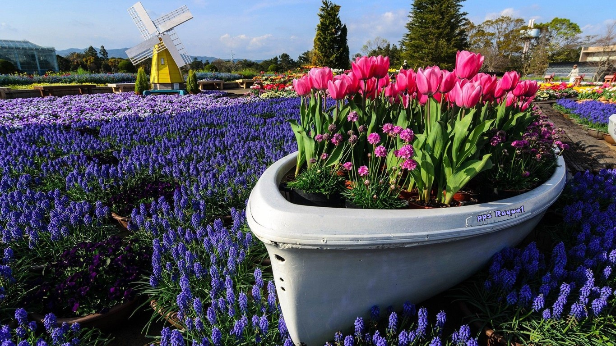


Slide 14
Para conocer la historia de esta delicada flor, el Museo del Tulipán, situado en el barrio del Jordaán le rinde homenaje. El museo recorre la fascinante historia de la horticultura holandesa, incluyendo el fenómeno conocido como la Tulipomanía. Un período en el que la fiebre por vender bulbos se adueñó del país - la gente incluso vendía sus casas para invertir en acciones de bolsa para la plantación bulbos-.
Hoy en día, los holandeses usan este término para describir una especulación desmedida en la economía.
¡Aunque siguen estando locos por sus tulipanes!.

Slide 15
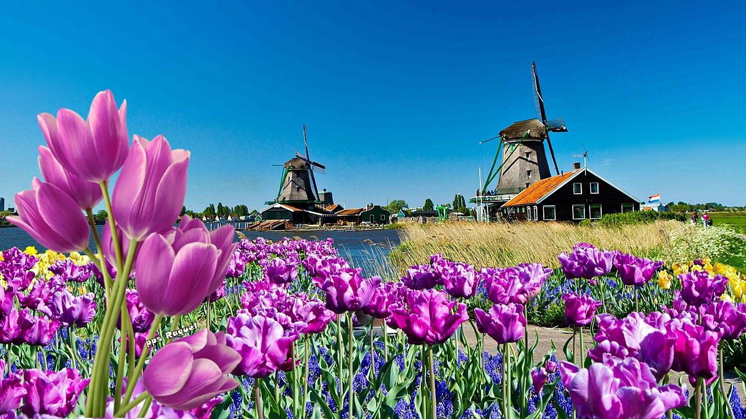


Slide 16
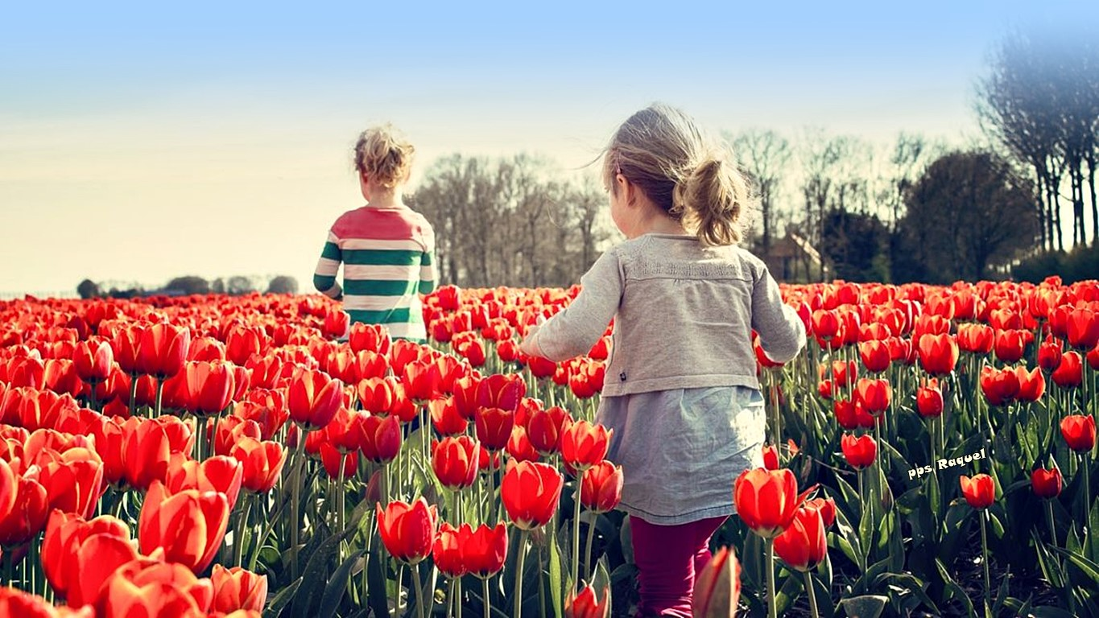


Slide 17
Leiden…la cuna de los tulipanes
La villa de Leiden en si misma es una postal. Sus antiguas residencias de los siglos XVII y XVIII bordean los canales y la convierten en una mini Amsterdam. Es aquí donde, los amantes de las flores, especialmente de los tulipanes, han de visitar el Hortus Botanicus , donde fue plantado el primer bulbo de tulipanes en Holanda en 1594, en el jardín botánico de la Universidad.

Slide 18
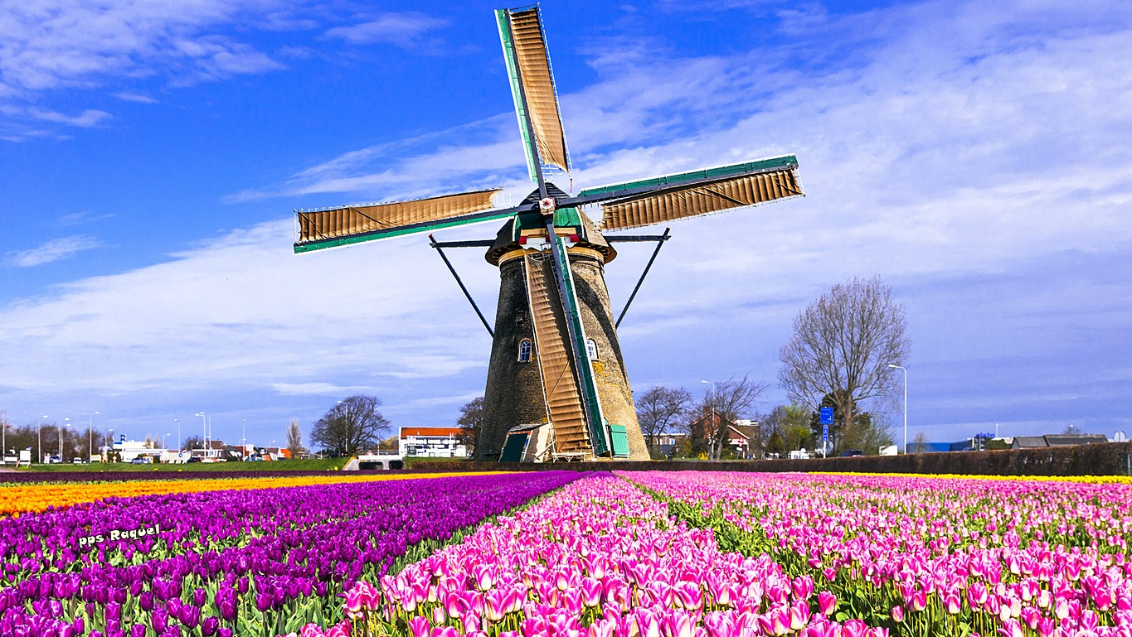

Slide 19

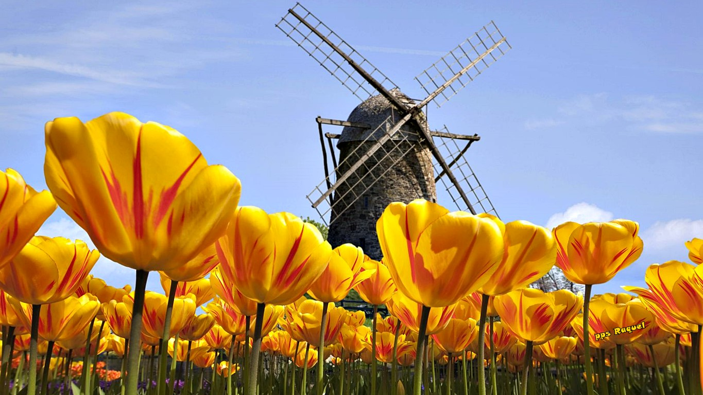


Slide 20
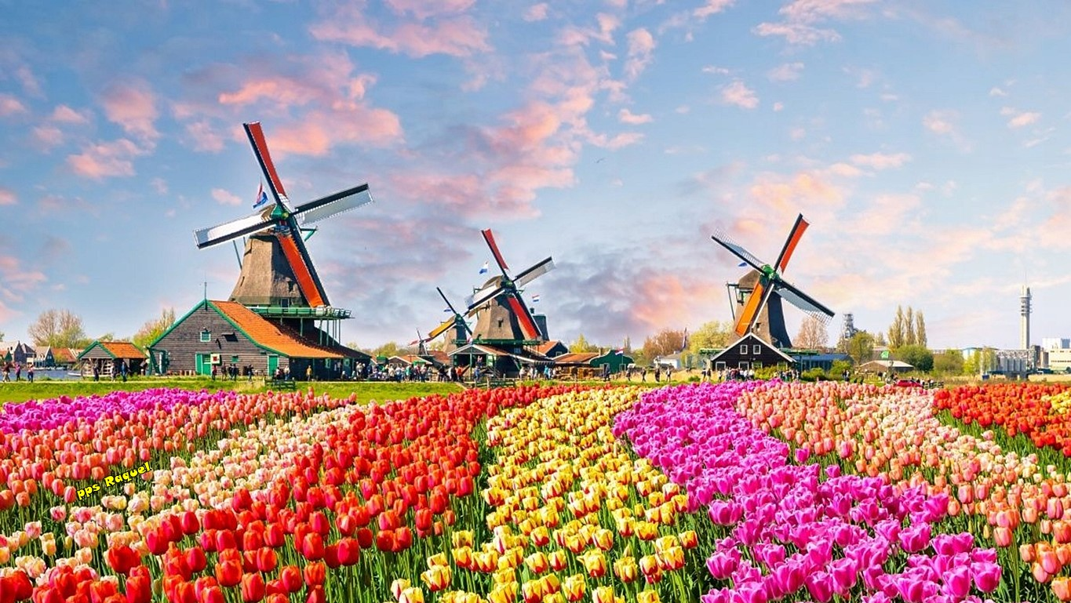

Slide 21
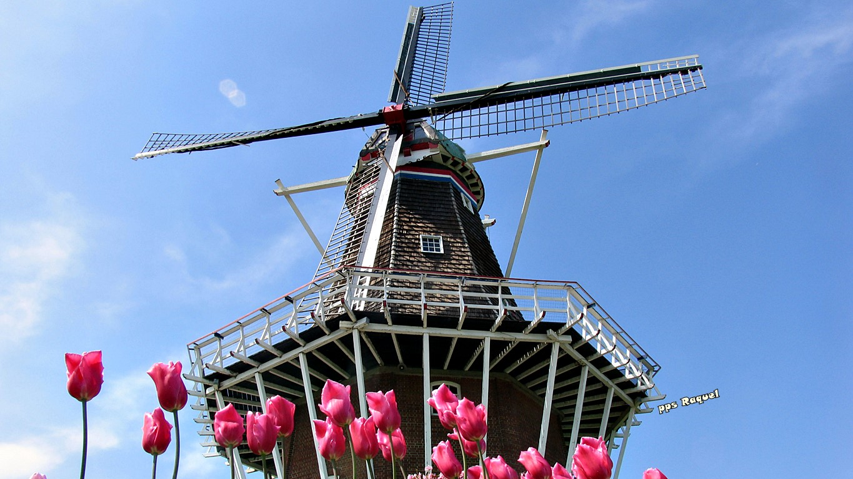

Slide 22
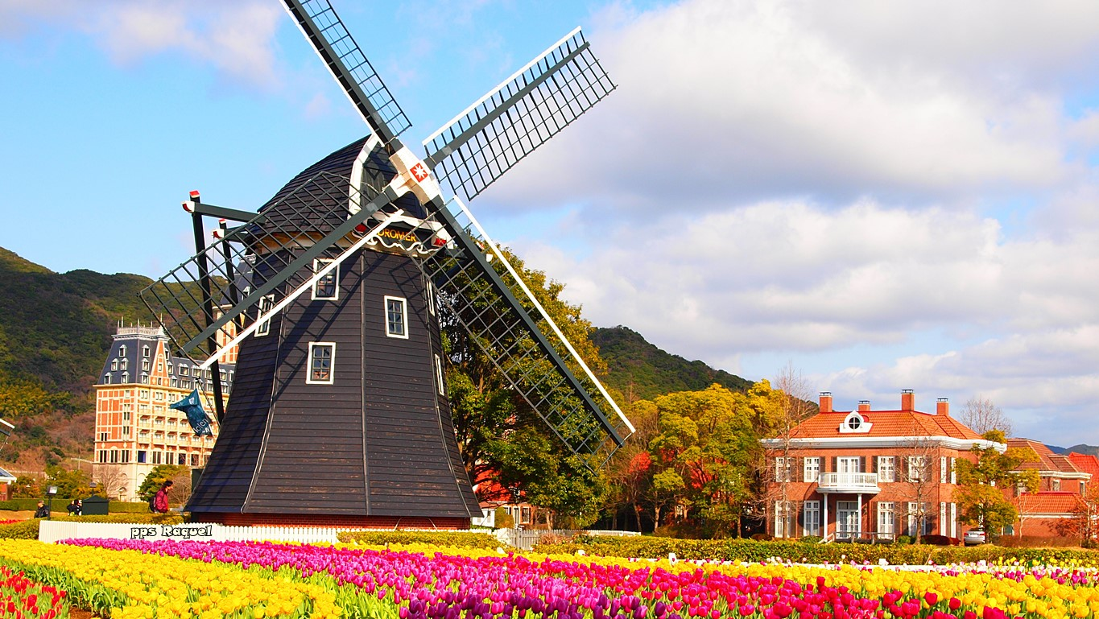


Slide 23
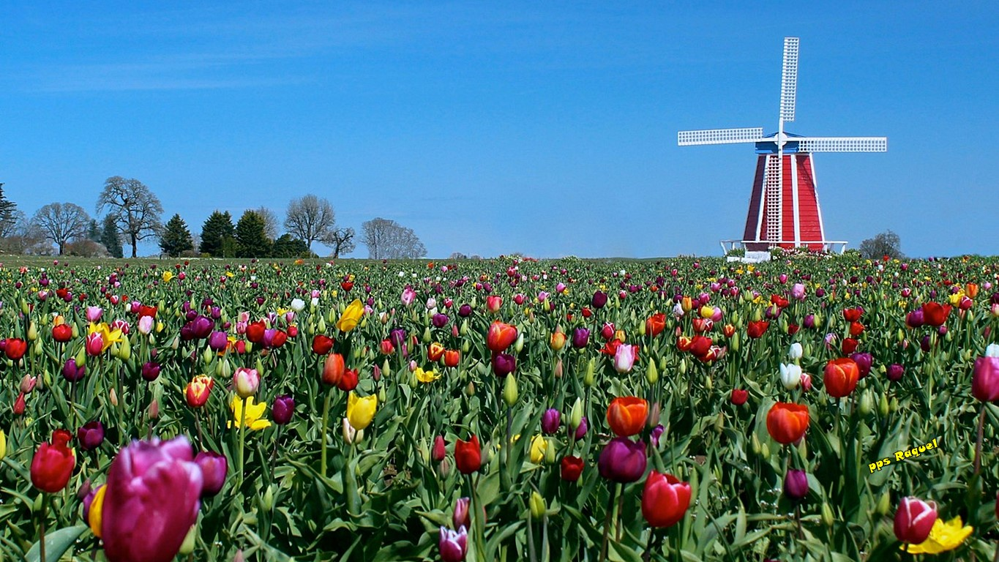

Slide 24
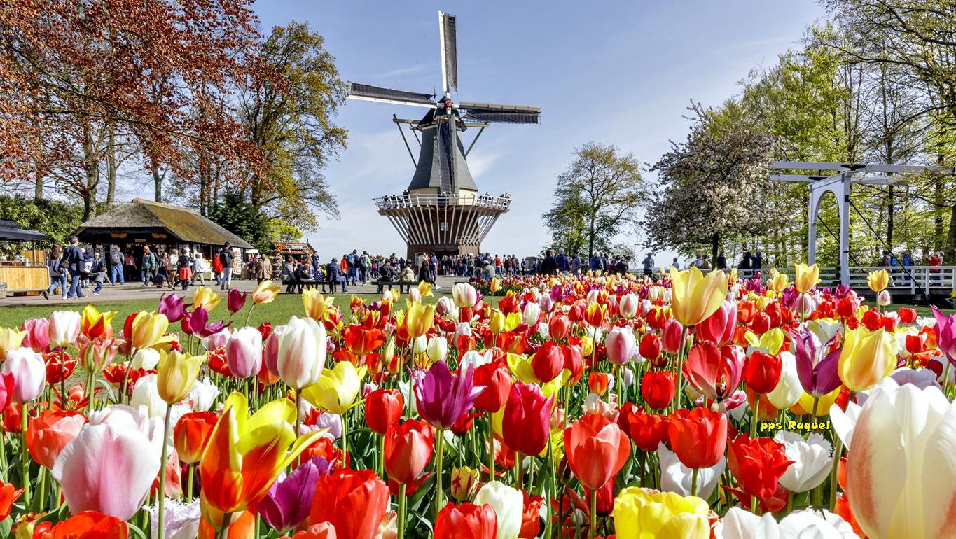

Slide 25
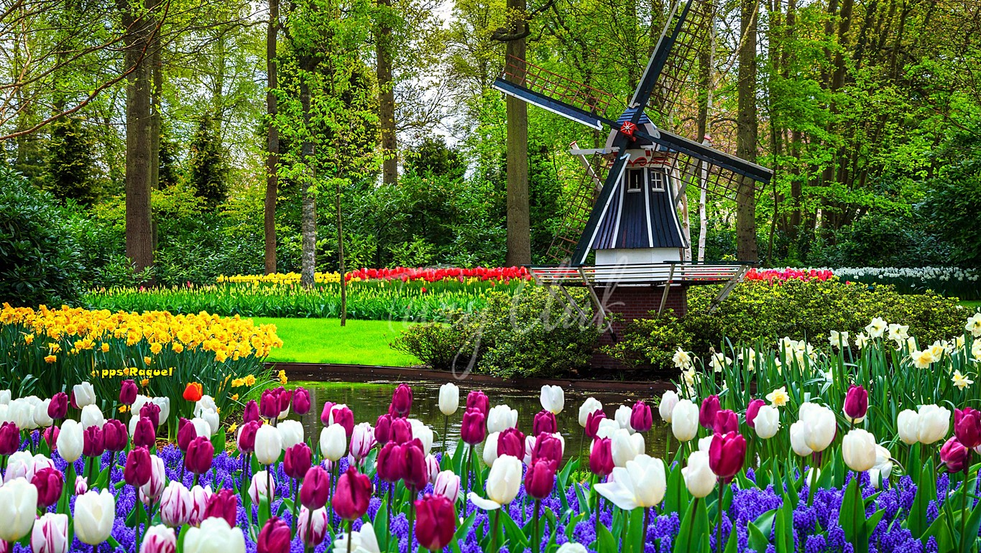

Slide 26
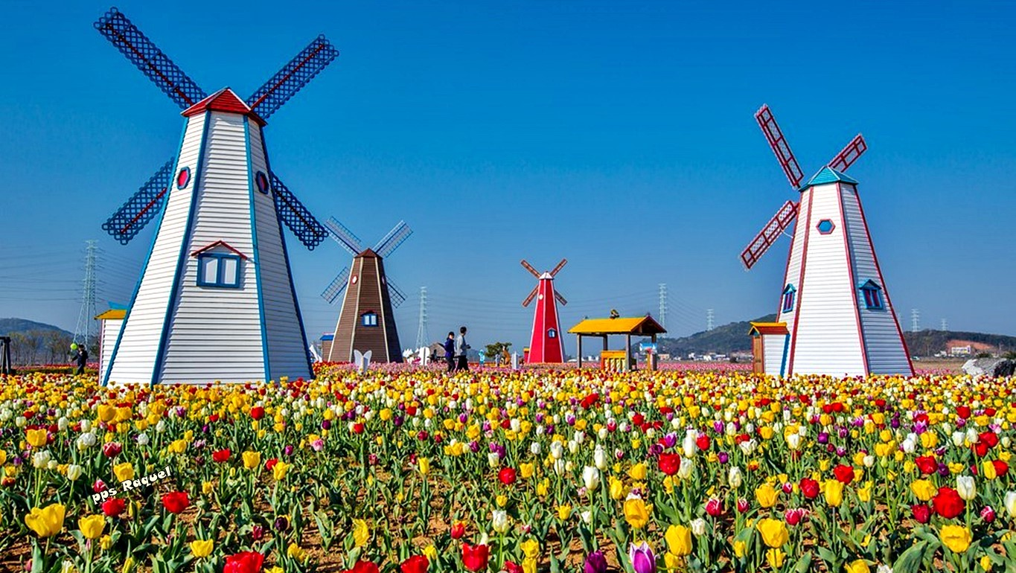

Slide 27
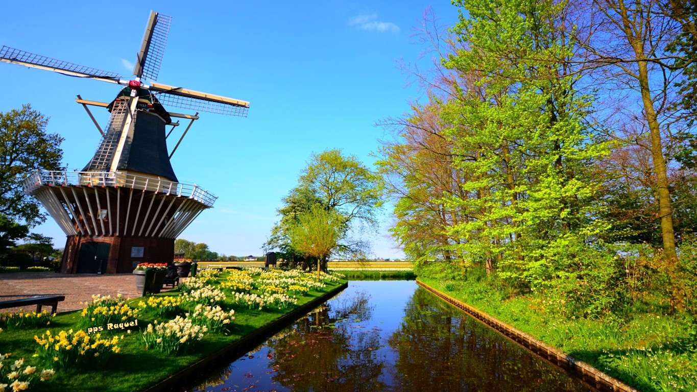

Slide 28
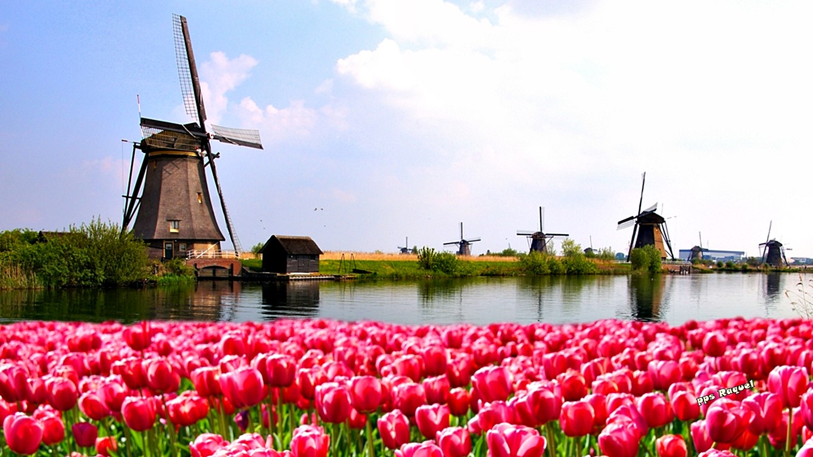

Slide 29
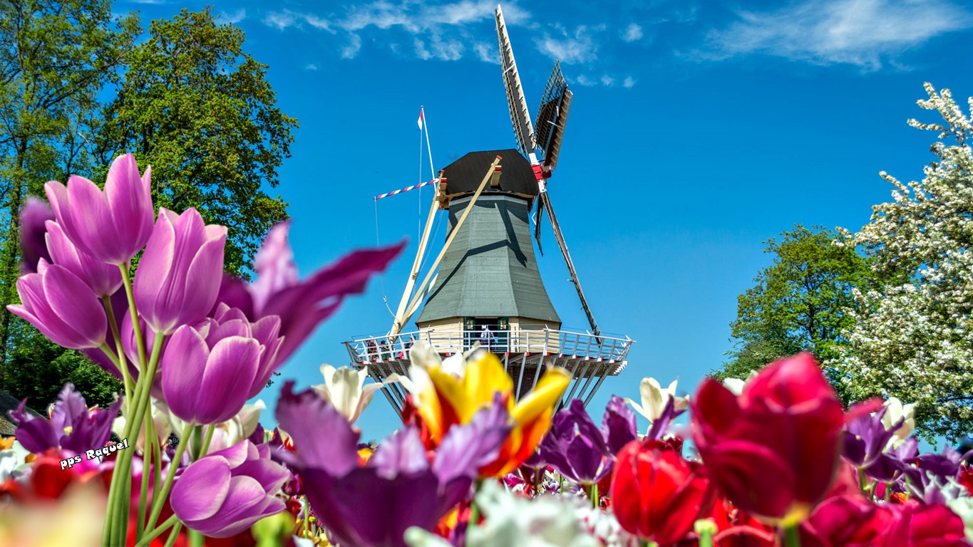

Slide 30
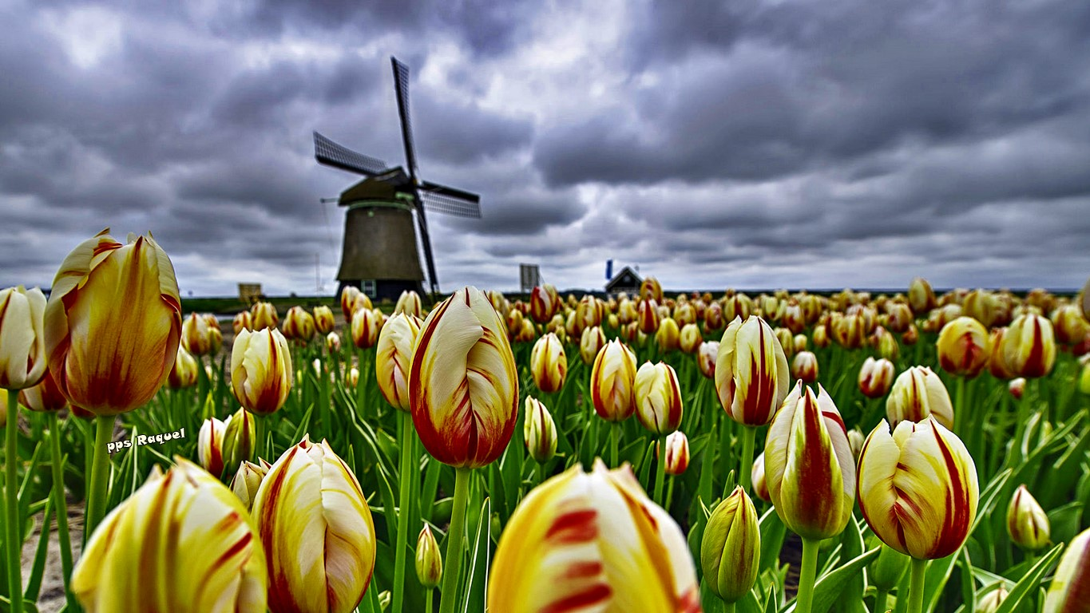

Slide 31
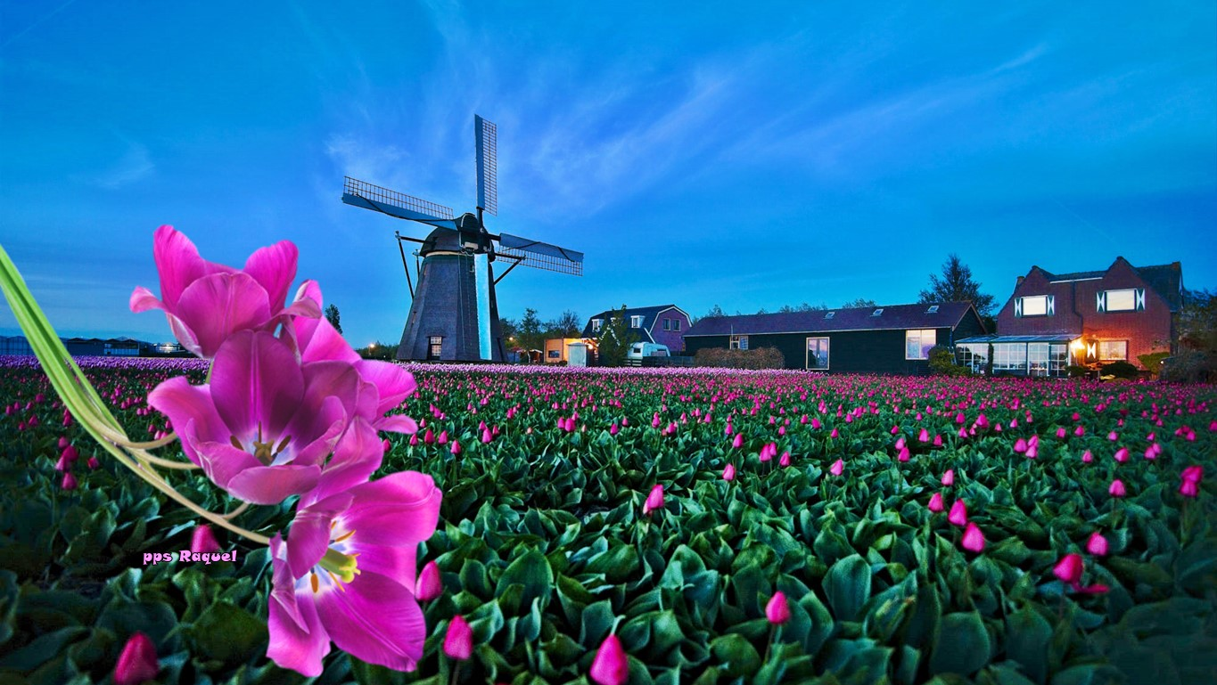

Slide 32
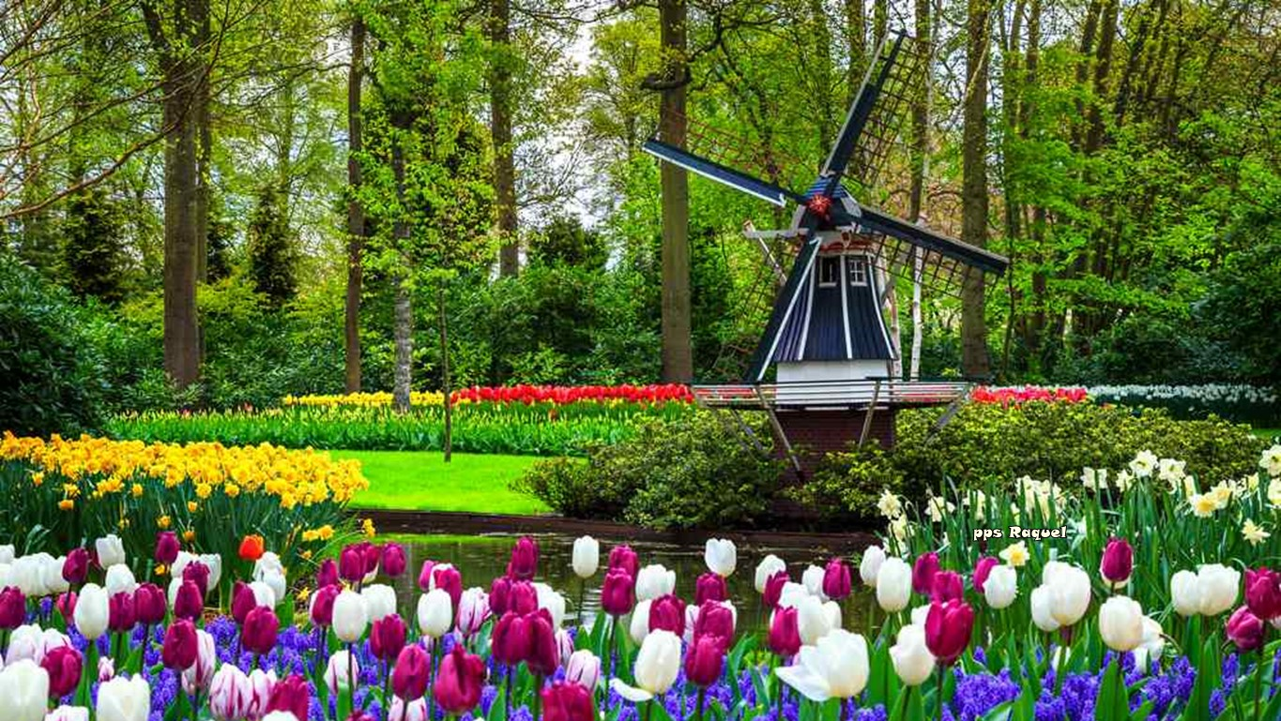

Slide 33
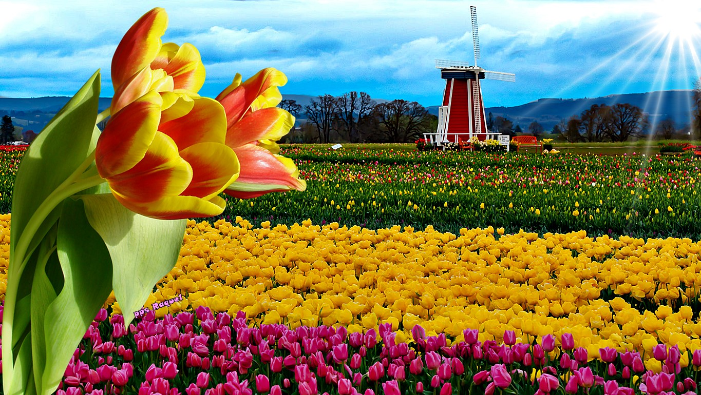

Slide 34
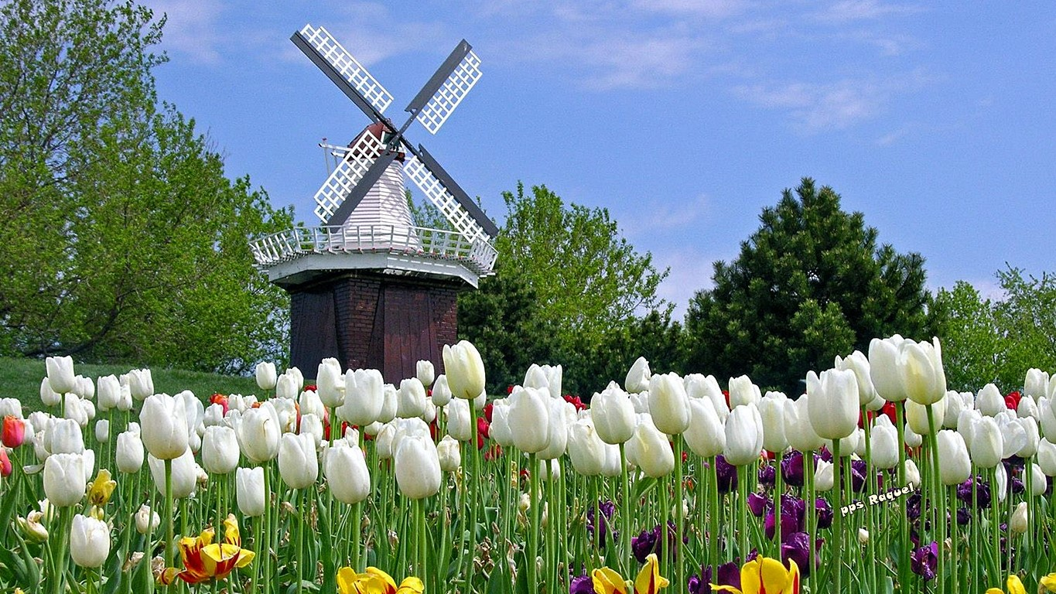

Slide 35
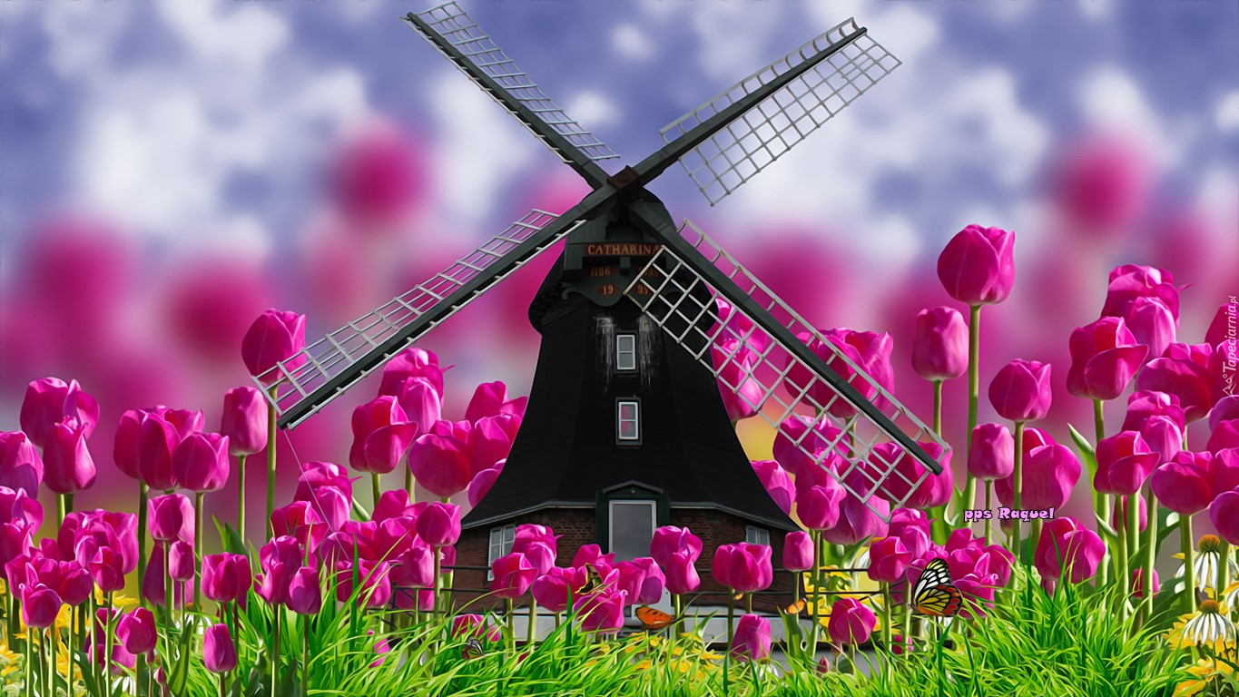

Slide 36
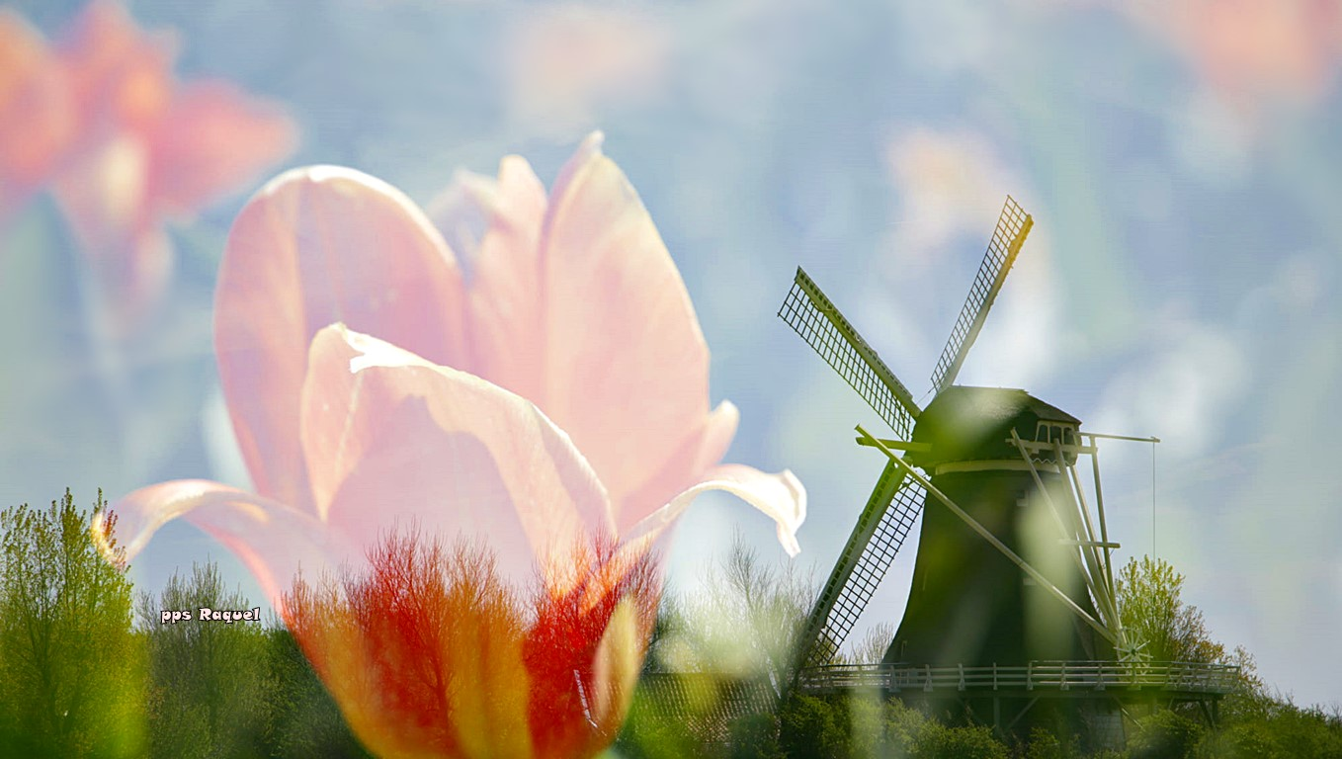


Slide 37









¿Te ha gustado?
Puedes ver más entrando
Aquí
Además puedes recibir powerpoints en tu correo electrónico suscribiéndote aquí:
Esta presentación powerpoint ha sido creada y compartida única y exclusivamente para mispps.com

